Slide 1

SINAIS E sistemas lineares
DEPARTAMENTO DE ELETROELETRÔNICA
Prof. Dr. Walterley A. Moura
contato: walterley@gmail.com

Slide 2
Transformada de Fourier
de Tempo Contínuo

Slide 3
INTRODUÇÃO
Série de Fourier
Desenvolvemos a representação de sinais periódicos como combinações lineares de exponenciais complexas;
Usamos este representação para descrever o efeito de sistemas LTI sobre os sinais;
Estenderemos esse conceito para aplicar a sinais que não são periódicos;
Veremos que uma ampla classe de sinas também pode ser representada como uma combinacão linear de exponenciais complexas.

Slide 4
Observaremos que em sinais periódicos as exponenciais complexas que o representam estão relacionadas harmonicamente, ou seja, por um conjunto de exponenciais periódicas com frequências fundamentais que são múltiplas de uma única frequência positiva ω₀
Para os sinais aperiódicos as exponenciais complexas que o representam estão infinitesilmalmente próximas em freqência e a representação em termos de uma combimação linear toma a forma de uma integral, em vez de uma soma.

Slide 5
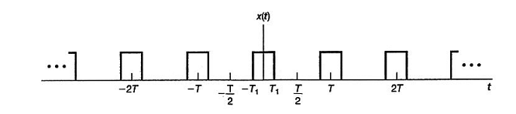
A transformada de fourier de tempo contínuo
Fourier intuitivamente fez a suposição que um sinal aperiódico pode ser visto como um sinal periódico com um período infinito;
Para o entendimento da natureza da representação da transformada de Fourier, considere o sinal:

Slide 6
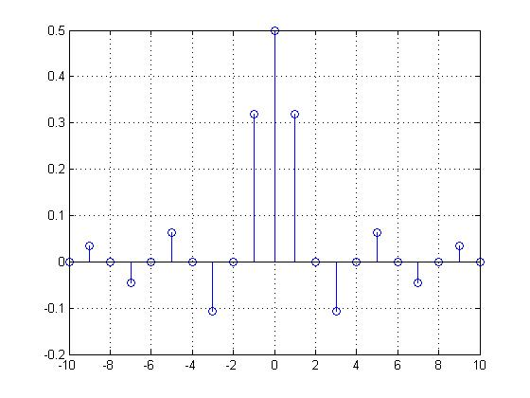
Os coeficiente da série de Fourier do sinal são dados por:
A figura abaixo mostra o gráfico dos coeficientes a_{k} (espectro de de Fourier):

Slide 7
Uma maneira de interpretar a função dos coeficientes de a_{k} como amostras de uma função envoltória, ou seja, a função que liga os pontos da figura acima considerando ω uma variável contínua:
Veja as figuras abaixo:

Slide 8
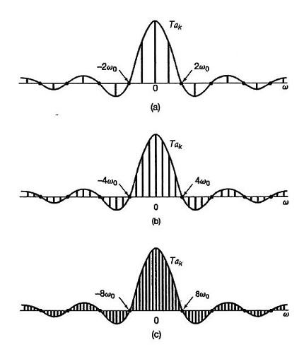
Coeficientes da série de Fourier e a sua envoltória para uma onda quadrada periódica.

Slide 9
Conclusão:
À medida em que T aumenta, ou seja, de maneira equivalente, à medida que ω₀ = 2π/T diminui a envoltória é amostrada com espaçamento cada vez menor;
Quando T se torna arbitrariamente grande a onda quadrada periódica original se aproxima de um pulso retangular;
Os coeficientes da série de Fourier, multiplicados por T tornam-se amostras da envoltória cada vez menos espaçadas;
Temos que o conjunto de coeficientes da série de Fourier se aproxima da função envoltória quando T → ∞.

Slide 10
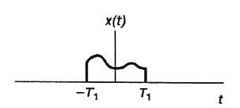
Agora consideraremos um sinal qualquer que tem uma duração finita, ou seja, para algum T₁, temos:

Slide 11
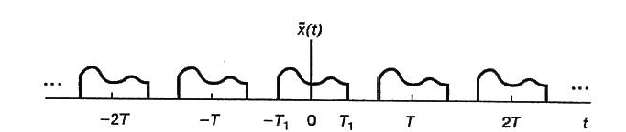
A partir do sinal dado podemos construir um sinal periódico para o qual é um período, como ilustra a figura abaixo.
O período T é suficientemente grande para evitar a superposiçao de sinais
Quando , observamos que é equiavalente a

Slide 12
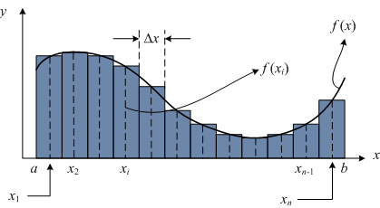
A Integral Definida

Slide 13
Definição de Integral Definida - Soma de Riemann
Se f é uma função contínua definida em e dividimos este intervalo em subintervalos de comprimentos iguais a . Seja os extremos desses subintervalos e vamos escolher estes pontos amostrais nesses subintervalos. Então a integral definida de para é dada por

Slide 14
Examinaremos o efeito sobre a representação da série de Fourier de
Integrar no intervalo (-T/2, T/2) que é o mesmo que integrar no intervalo (-∞, ∞) e a equação de a_{k} dada acima pode ser reescrita como
Definindo a envoltória:

Slide 15
Os coeficientes a_{k} são dados por:
Expressando em termos de

Slide 16
O lado direito da equação acima pode ser entendida como a área sob a função X(jω)e ^{jωt}, como ilustra a figura abaixo:

Slide 17
Portanto o lado direito da equação pode ser escrito conforme abaixo e obtemos o par transformado de Fourier:

Slide 18
Exercícios: Transformada de Fourier
1) Obtenha a transformada de Fourier do impulso unitário:

Slide 19
2) Obtenha a transformada inversa de Fourier de:

Slide 20
3) Obtenha a transformada inversa de Fourier de:

Slide 21
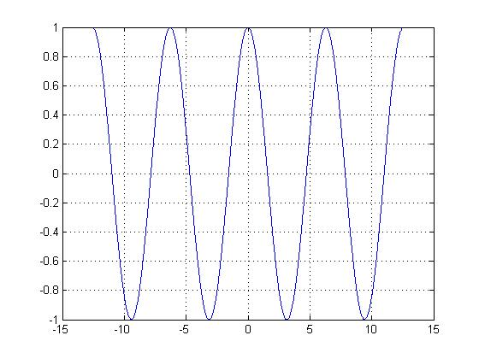
4) Obtenha a transformada de Fourier de:

Slide 22
5) Obtenha a transformada de Fourier de:
A transformada de Fourier tem valor complexo e para representá-la graficamente cfomo uma função de ω, expressaremos X(jω) em termos do seu módulo e fase;
Assim sendo, temos:

Slide 24
6) Obtenha a transformada de Fourier de:

Slide 25
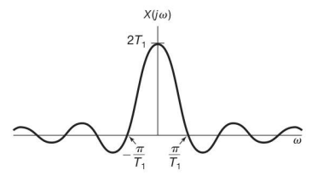
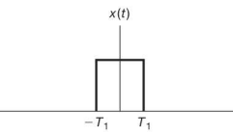
7) Obtenha a transformada de Fourier de:

Slide 26
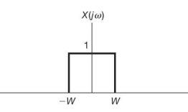
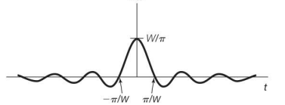
8) Obtenha a transformada inversa de Fourier de:

Slide 27
9) Transformada de Fourier de sinal periódico

Slide 28
10) Transformada de Fourier do sinal:

Slide 29
11) Transformada de Fourier do trem de impulsos:

Slide 30
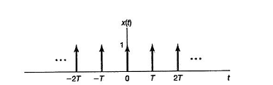
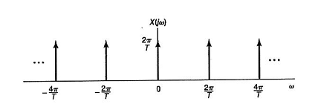

Slide 31
12) Modulação:

Slide 32
12) Dualidade
Considere o par transformado:
Agora, considere o par transformado:

Slide 33
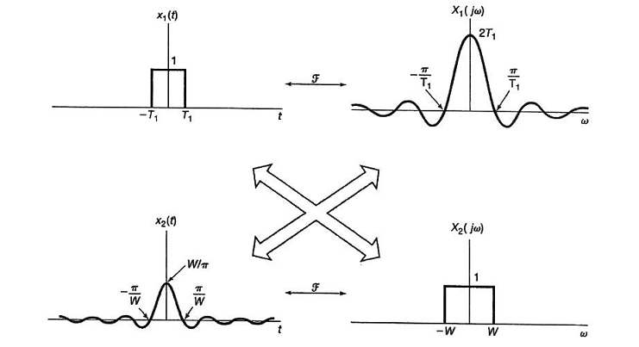
Ao dois pares transformados de Fourier e a relação entre eles são representados abaixo

Slide 34
A simetria exibida para esses dois exemplos estende-se às transformadas de Fourier em geral;
Devido a simetria entre as equações de x(t) e X(jω) existe um par dual com as variáveis de tempo e frequências trocados;
EXEMPLO: Encontrar a transformada de Fourier de
Consideremos o sinal x(t) cuja transformada de Fourier seja
De exercício anterior, sabemos que a transformada inversa de X(jω) é:

Slide 35
Dessa forma, podemos escrever que:
Multiplicando a equação anterior por 2π e substituindo t por –t, obtemos:
Trocando as variáveis t e ω na equação anterior, temos:
Assim, encontramos a transformada de Fourier para g(t)

Slide 36
14) Transformada de Fourier do sinal:
A integral de Fourier X(jω) não converge se x(t) é uma constante
O sinal, em princípio, não possui transformada de Fourier;
O cálculo da transformada de Fourier pode ser calculada aplicando-se um artifício matemático. Podemos escrever x(t) como uma função aproximação, ou seja:

Slide 39
15) Transformada de Fourier do degrau unitário:

Slide 40
16) Transformada de Fourier da integral:

Slide 41
Propriedades transformada de fourier de tempo contínuo
1) Linearidade

Slide 42
2) Deslocamento no tempo

Slide 43
3) Deslocamento na frequência

Slide 44
4.1) Diferenciação no tempo

Slide 45
4.2) Diferenciação na frequência

Slide 46
Exemplo: Obtenha a transformada de Fourier do sinal abaixo.

Slide 47
5) Convolução

Slide 48
6) Produto de funções:

Slide 49
7) Conjugação e simetria conjugada

Slide 50
8) Relação de Parseval:

Slide 51
9) Integração

Slide 52
Sistemas caracterizados por equações diferenciais lineares com coeficientes constantes
Considere a EDO linear com coeficientes constantes:
Considere a aplicação da transformada de Fourier em ambos os membros da equação:

Slide 53
A partir da propriedade de linearidade, temos:
Da propriedade de diferenciação, temos:
De forma equivalente, temos:

Slide 54
Assim, temos:
Conclusão:
H(jω) é uma função racional;
Os coeficientes dos polinômios em jω são os mesmos coeficientes que aparecem na equação diferencial;
A resposta em frequência H(jω) para sistema LIT caracterizado pela EDO pode ser escrita diretamente por inspeção;
Dizemos que a ordem de H(jω) é de ordem “n”.

Slide 55
Exemplo 2: Dada a equação diferencial abaixo encontre H(jω)

Slide 56
Exemplo 3: Considere o exemplo anterior e , calcule

